Slide 1
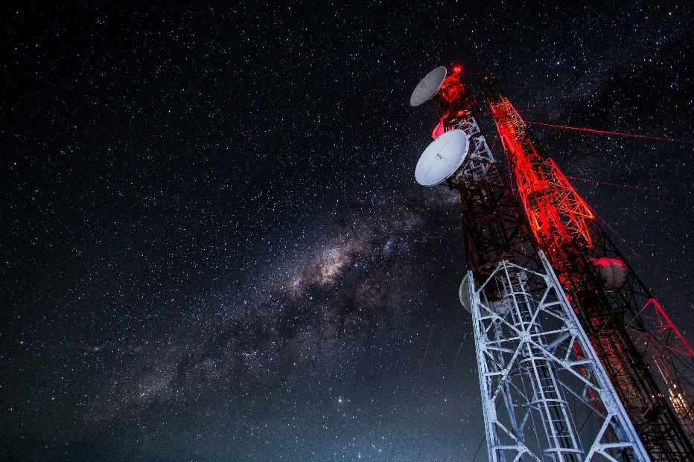
ปฏิบัติการที่ 1 : การสร้างการเชื่อมต่อบนอุปกรณ์แอคเซสพอยต์ไร้สาย สธ313 การสื่อสารข้อมูลและเครือข่ายคอมพิวเตอร์ทางธุรกิจ
อาจารย์อภิพงศ์ ปิงยศ
apipong.ping@gmail.com

Slide 2
ขั้นตอนการสร้างการเชื่อมต่อ (Configuration)
ทำความรู้จักกับอุปกรณ์ Wireless Access Point
1) การติดตั้งอุปกรณ์
2) การสร้างการเชื่อมต่อบนอุปกรณ์ (Configuration)
Access Point Mode
Repeater Mode
3) การรีเซ็ตอุปกรณ์ให้เป็นการตั้งค่าจากโรงงาน
4) การแก้ไขปัญหาที่เกิดขึ้น

Slide 3
ทำความรู้จักกับอุปกรณ์ Wireless Access Point (ยี่ห้อ TP-Link, Model TL-WA701ND)
เป็นอุปกรณ์รับส่งข้อมูลไร้สายขนาดเล็ก เหมาะสมกับการใช้งานตามอาคารบ้านเรือน หรือสำนักงานขนาดเล็กทั่วๆไป ที่มีพื้นที่ไม่มากนัก
มีโหมดการทำงานทั้งสิ้น 5 โหมด คือ
1) Access Point *
2) Multi-SSID
3) Repeater (Range Extender) *
4) Bridge with AP
5) Client Mode

Slide 4
1) การติดตั้งอุปกรณ์ : ลักษณะการติดตั้งเพื่อใช้งาน

Slide 5
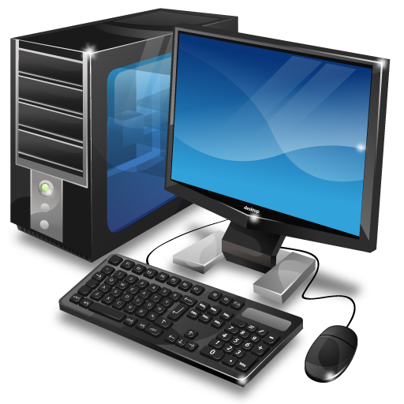
1) การติดตั้งอุปกรณ์ : การติดตั้งสำหรับสร้างการเชื่อมต่อ
1) เชื่อมต่อแอคเซสพอยต์เข้ากับคอมพิวเตอร์ด้วยสาย UTP
UTP Link

Slide 6
1) การติดตั้งอุปกรณ์ : การติดตั้งสำหรับสร้างการเชื่อมต่อ
2) นำอแดปเตอร์เสียบเข้ากับปลั๊กไฟ แล้วต่อเข้ากับแอคเซสพอยต์ จากนั้นกดปุ่มเปิดอุปกรณ์
UTP Link
Power Line

Slide 7
2) การสร้างการเชื่อมต่อบนอุปกรณ์ (Configuration) : การล็อกอิน
เปิด Web Browser แล้วใส่ที่อยู่เป็น 192.168.0.254
หากระบบไม่ตอบสนอง ให้ศึกษาวิธีการแก้ปัญหาที่ 4) การแก้ไขปัญหาที่เกิดขึ้น
เมื่อระบบมี Pop-up แสดงขึ้นมา ให้กรอก User name และ Password เป็น admin ทั้งสองช่อง
คลิก OK

Slide 8
2) การสร้างการเชื่อมต่อบนอุปกรณ์ (Configuration) : เริ่มต้นตั้งค่า (Setting) [1]

Slide 9
2) การสร้างการเชื่อมต่อบนอุปกรณ์ (Configuration) : เริ่มต้นตั้งค่า (Setting) [2]
เลือกโหมดที่ต้องการ เริ่มต้นในปฏิบัติการนี้ให้เลือกเป็นโหมด Access Point

Slide 10
2) การสร้างการเชื่อมต่อบนอุปกรณ์ (Configuration) : Access Point Mode [1]
ในโหมดนี้จะเป็นการตั้งค่าให้อุปกรณ์ทำหน้าที่เป็นเหมือนฮับไร้สาย เพื่อใช้ในการเชื่อมต่อเครือข่าย Wireless LAN โดยเชื่อมต่อเพิ่มเติมจากสาย UTP
ทำการกำหนดค่าดังรูป โดยกำหนด SSID: BIS_LAB_AP และ Password : welovebis

Slide 11
2) การสร้างการเชื่อมต่อบนอุปกรณ์ (Configuration) : Access Point Mode [2]
กำหนดค่าดังรูป

Slide 12
2) การสร้างการเชื่อมต่อบนอุปกรณ์ (Configuration) : Access Point Mode [3]
เมื่อตั้งค่าเสร็จตามต้องการแล้ว ให้คลิก reboot เพื่อบูตอุปกรณ์ใหม่

Slide 13
2) การสร้างการเชื่อมต่อบนอุปกรณ์ (Configuration) : Access Point Mode [4]
รอจนระบบ reboot จนเสร็จ

Slide 14
2) การสร้างการเชื่อมต่อบนอุปกรณ์ (Configuration) : Access Point Mode [5]
เชื่อมต่อสาย UTP ที่มีสัญญาณอินเทอร์เน็ต ที่เชื่อมต่อมาจาก Router หรือ Switch เข้ากับอุปกรณ์ เป็นอันเสร็จสิ้นกระบวนการตั้งค่า
ผู้ใช้สามารถค้นหาสัญญาณ WiFi ได้จากอุปกรณ์สื่อสารทั่วไป และทำการเชื่อมต่อโดยใช้รหัสผ่านที่ตั้งค่าเอาไว้

Slide 15
2) การสร้างการเชื่อมต่อบนอุปกรณ์ (Configuration) : Repeater Mode [1]
เป็นโหมดที่ให้อุปกรณ์ทำหน้าที่ทวนสัญญาณจากอุปกรณ์ Access Point ตัวอื่น เพื่อให้มีพื้นที่สัญญาณครอบคลุมมากยิ่งขึ้น

Slide 16
2) การสร้างการเชื่อมต่อบนอุปกรณ์ (Configuration) : Repeater Mode [2]
1) เลือก Universal
2) คลิก Survey

Slide 17
2) การสร้างการเชื่อมต่อบนอุปกรณ์ (Configuration) : Repeater Mode [3]
เลือก SSID ของ AP ที่ต้องการทวนสัญญาณ ในแล็บนี้จะเลือก MJU_WiFi_F2.1

Slide 18
2) การสร้างการเชื่อมต่อบนอุปกรณ์ (Configuration) : Repeater Mode [4]
2) เลือกโหมดความปลอดภัยให้เหมือน AP ที่ต้องการทวนสัญญาณ แต่ในแล็บนี้ไม่มีการกำหนดความปลอดภัย
1) เลือก Region เป็น Thailand
3) คลิก Next

Slide 19
2) การสร้างการเชื่อมต่อบนอุปกรณ์ (Configuration) : Repeater Mode [5]
คลิก Next

Slide 20
2) การสร้างการเชื่อมต่อบนอุปกรณ์ (Configuration) : Repeater Mode [6]
คลิก Reboot

Slide 21
2) การสร้างการเชื่อมต่อบนอุปกรณ์ (Configuration) : Repeater Mode [7]
ก่อนทวนสัญญาณ
หลังทวนสัญญาณ

Slide 22
4) การรีเซ็ตอุปกรณ์ให้เป็นการตั้งค่าจากโรงงาน [1]
1) เปิด Web Browser แล้วใส่ที่อยู่เป็น 192.168.0.254
2) กรอก User name และ Password เป็น admin ทั้งสองช่อง
3) เลือก System Tools -> Factory Defaults แล้วคลิกที่ Restore
4) รอจนเสร็จสิ้นกระบวนการ

Slide 23
4) การรีเซ็ตอุปกรณ์ให้เป็นการตั้งค่าจากโรงงาน [2]
3
1
2

Slide 24
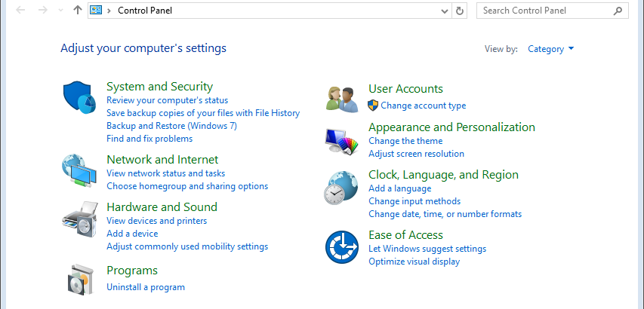
4) การแก้ไขปัญหาที่เกิดขึ้น : เมื่อไม่สามารถเปิดหน้าเว็บการตั้งค่าการเชื่อมต่อได้ [1]
ตั้งค่า static IP ของคอมพิวเตอร์เป็น 192.168.0.100 โดยวิธีการดังต่อไปนี้
1) ไปที่ Control Panel -> View network status and tasks

Slide 25
4) การแก้ไขปัญหาที่เกิดขึ้น : เมื่อไม่สามารถเปิดหน้าเว็บการตั้งค่าการเชื่อมต่อได้ [2]
คลิก Change Adapter Setting

Slide 26
4) การแก้ไขปัญหาที่เกิดขึ้น : เมื่อไม่สามารถเปิดหน้าเว็บการตั้งค่าการเชื่อมต่อได้ [3]
คลิกขวาที่ Ethernet
แล้วคลิก Properties

Slide 27
4) การแก้ไขปัญหาที่เกิดขึ้น : เมื่อไม่สามารถเปิดหน้าเว็บการตั้งค่าการเชื่อมต่อได้ [4]
ดับเบิลคลิกที่ Internet Protocol Version 4 (TCP/IPv4)

Slide 28
4) การแก้ไขปัญหาที่เกิดขึ้น : เมื่อไม่สามารถเปิดหน้าเว็บการตั้งค่าการเชื่อมต่อได้ [5]
1) เลือก Use the Following IP address
*Note : เมื่อตั้งค่าการเชื่อมต่ออุปกรณ์เสร็จเรียบร้อยแล้ว จะต้องกลับมากำหนดเป็น Obtain an IP address automatically ดังเดิม มิเช่นนั้นจะไม่สามารถใช้งานอินเทอร์เน็ตได้
2) ตั้งค่า IP address : 192.168.0.100 และ Subnet Mask เป็น 255.255.255.0

